Slide 1
Mini Homework 2 - JS
Vattiato Francesco
O46000259

Slide 2
Specifiche di progetto
In questo homework viene realizzata la pagina col catalogo dei prodotti che viene visualizzata dopo aver interagito col pulsante «Ordina i nostri prodotti» presente sulla homepage dell’homework 1.
La NavBar per la versione mobile è stata modificata realizzandola con funzioni JS. La pagina prevede un caricamento dinamico dei dati dal file «content.js» contenente titolo, immagini e descrizione dei prodotti e una barra di ricerca in tempo reale dei contenuti. La pagine inoltre prevede anche una sezione Preferiti che appare solo quando ci sono elementi presenti all’interno di essa.

Slide 3
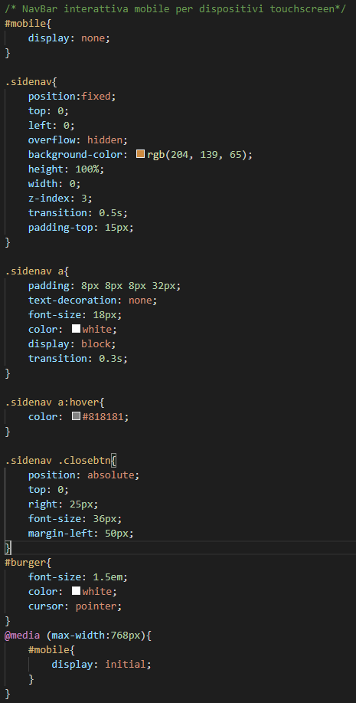
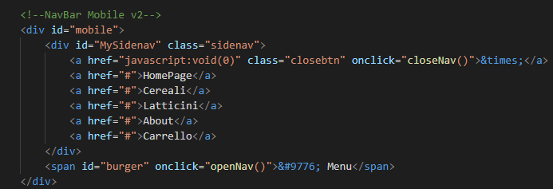
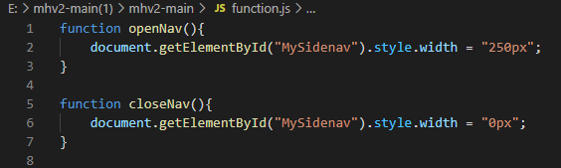
NavBar Mobile Rivisitata

Slide 4
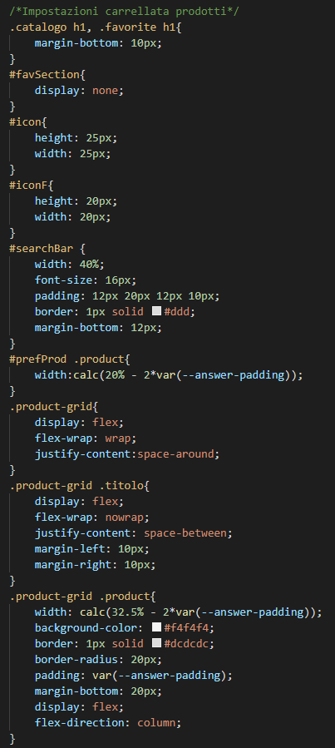
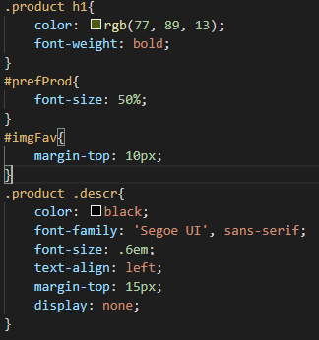
Sezione Catalogo / Preferiti CSS

Slide 5
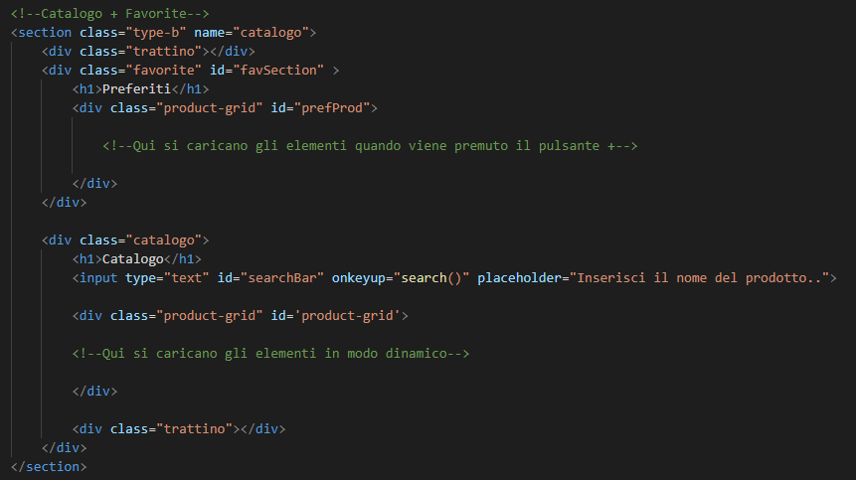
Sezione Catalogo / Preferiti HTML

Slide 6
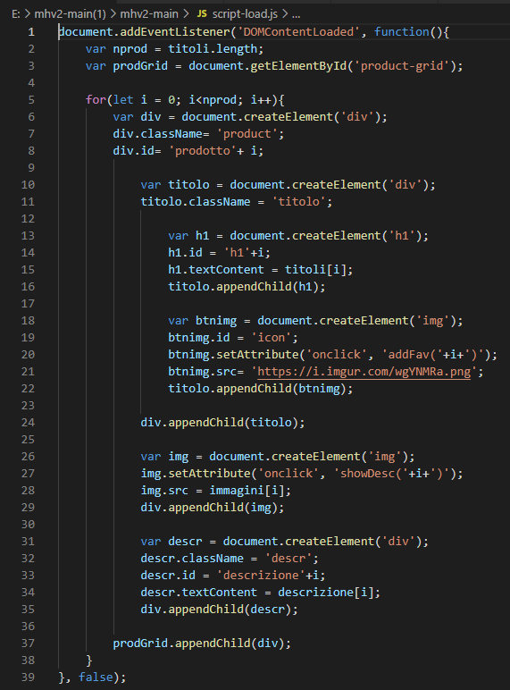
Caricamento dinamico JS

Slide 7
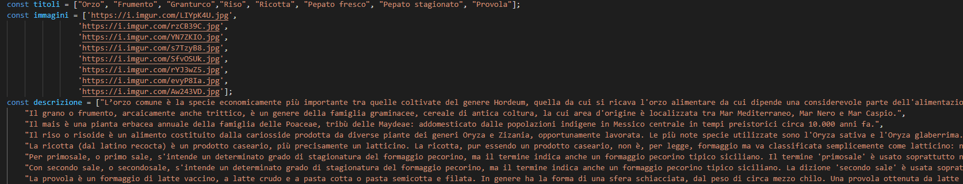
Dati JS

Slide 8
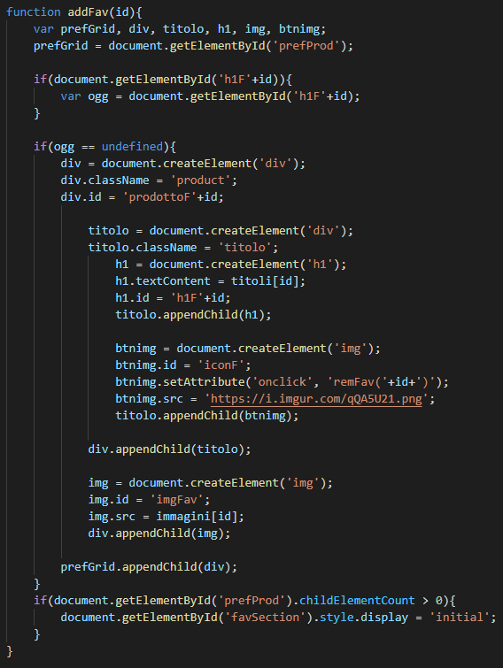
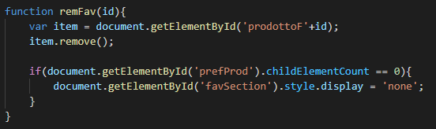
Funzione Aggiungi/Rimuovi Preferiti JS

Slide 9
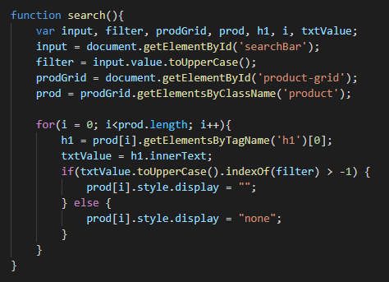
SearchBar JS

Slide 10
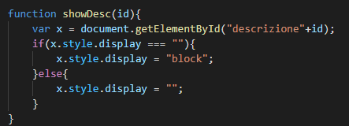
Funzione mostra/nascondi descrizione JS

